Slide 1
功能点估算法
蒋拯强
2012年9月11日

Slide 2

功能点（Function Point，FP）估算法
从使用者的角度度量，而非制造者角度
存储哪些数据信息？
如何处理这些数据？
Notes:
优势：
估算方面：
客户/开发人员均易于理解
可以在较早期获得
有明确定义
ISO国际标准
不同估算者误差在10%以内
其他：
需求分析
需求管理
绩效评价

Slide 3
哪些软件适用使用功能点方法？
适合
以数据和交互处理为中心
以功能多少为主要造价制约因素
如：电子政务、银行电信的用户和业务管理系统
不适合
数据处理过程复杂
创意型软件
对性能或质量有特殊要求的
如：视频和图像处理软件、杀毒软件、网络游戏

Slide 4
功能点方法的完整过程
识别系统边界
识别应用类型
新开发
增强（功能增删改）
已有系统计数
识别功能点计数项
ILF/EIF/EI/EO/EQ
Notes:
新开发/已有系统：
只计算最后交付的功能数量
在系统被最终验收前发生的功能修改和删除不计算
增强：
计算新增的功能
计算对原有系统*功能的修改
计算对原有系统*功能删除/屏蔽

Slide 5
理解功能点方法
计算信息的种类（逻辑文件数量）
内部逻辑文件(ILF，Internal Logic File)
外部接口文件(ELF，External Interface File)
针对信息的操作
外部输入，EI
外部输出，EO，通过计算复杂输出
外部查询，EQ，直接输出信息，不计算，包括排序、聚集

Slide 6
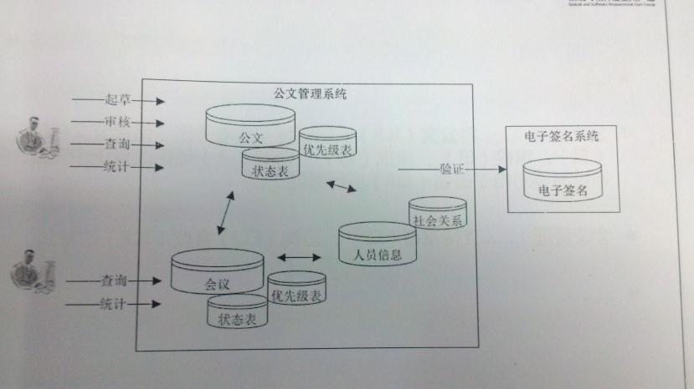
理解功能点方法
Notes:
这个图中存在4个信息（文件）

Slide 7
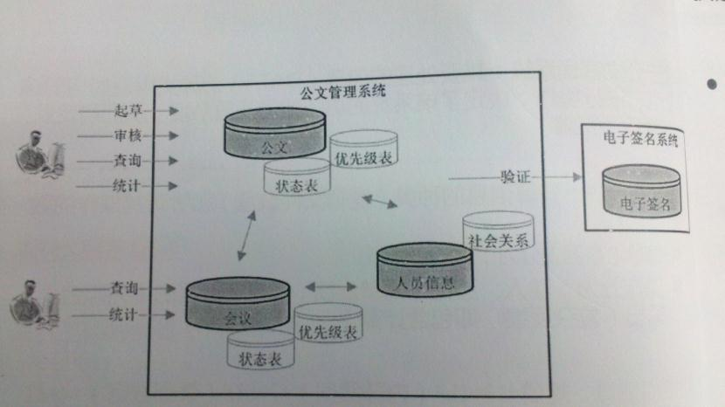
理解功能点方法

Slide 8
功能点估算(详细功能点计数)
软件规模 = 10 * ILF + 7 * EIF + 4 * EI + 5 * EO + 4 * EQ
各项系统为对大量估算统计分析后的结果
多用于有详细需求或项目后期

Slide 9
简化估算(预算功能点计数)
简化估算规模 = 35 * ILF + 15 * EIF
只计算逻辑文件，不计算过程
简化估算模型系数
ILF系数：由1个ILF包含2个EI、2个EO、2个EQ = 36
统计结果取35
EIF系数：由1个EIF包含1个EO、1个EQ = 16
统计结果取15
多用于策划、预估阶段

Slide 10
理解文件——数据的类别
业务数据：用户的核心数据或业务对象
引用数据：用于维护业务数据的业务规则
编码数据：代码
编码数据的类型：代码分组
Notes:
引用数据：可以理解为配置信息

Slide 11
理解文件——ILF识别
简易识别规则
ILF指在待开发系统内部逻辑上的一组数据
用户可以理解和识别ILF，对ILF的操作是用户的业务需求
对单个ILF平均执行6种左右的操作（经验数据），而且一定包含写操作
ILF的区分与合并
这组数据是否需要统计分析？
是否值得为了维护此组数据投入近2个人月?
Notes:
若用户能识别出一组有意义的逻辑信息，则可以当作一人ILF
如Word文件中的文字/表格/格式/模板/字体/标题……等
ILF的区分与合并：
项目管理包括父项目和子项目，那么父项目和子项目是两个ILF还是一个？

Slide 12
理解文件——EIF识别
理解EIF
本系统引用
是一个“逻辑”上的文件
在系统外部维护
区分ILF/EIF的直觉方法
此娄数据是否是客户（尤其是此系统）的业务数据？
即用户单位的日常工作是否就是通过对这些业务数据进行操作完成的？

Slide 13
理解文件——练习
练习说明
阅读某甲方协同办公子系统的需求，请识别出需求中ILF和EIF的数量。

Slide 14
理解基本过程
基本过程类型
EI （外部输入）
EO（外部输出）
EQ（外部查询）
什么是一个基本过程
用户可以明确感知其业务意义的一次操作
例如：对业务数据的增/删/改/查
何谓一次
独立完整性
操作完成后系统进入一个稳定状态

Slide 15
EI的简易识别规则和目的
识别规则
是一个完整的基本过程
对内部数据的增/删/改无为EI
从外部接口中读取并存储到内部数据中
或接受某个控制信息并使软件状态改变
主要目的
对内部数据进行维护
输入信息并改变系统行为

Slide 16
EO、EQ的简易识别规则
EO
对内部数据的复杂报表（含计算内容）/统计分析等
通过处理逻辑（计算/维护逻辑文件/改变系统行为）表示信息/发送信息或改变信息行为。
EQ
对内部数据的简单输出（不含任何计算，但可以分组或排序
不能产生派生数据，也不可维护ILF或改变系统行为
若对某些数据需要进行删或改，可能包含隐含EQ

Slide 17
EO、 EO、EQ的区分
EI
输入并保存数据
或控制信息改变系统状态
EO
计算并输出衍生信息
改变系统行为或维护逻辑文件
EQ
以原始状态查看信息
多用于删除、编辑前的浏览
Notes:
快速功能点法做到这一步还没完

Slide 18
理解基本过程——练习(结合工具使用)
练习说明
阅读人力资源管理系统的需求，请识别出需求中ILF和EIF，各数据文件的EI、EO、EQ的数量。
Notes:
做这个练习的时候，在工具上填写，先大概演示一下工具，再介绍工具的使用方法。

Slide 19
工具的使用
软件成本估算培训_附件A_计算工具_V3.4.xlsx
Notes:
快速功能点法做到这一步还没完，后面还需要根据项目的具体情况，调整各项参数，
这个先不讲，这些参数的设定，需要对公司项目进行长时间功能点估算积累数据，
然后再进行分析获得。
功能点法同其他的估算方法一样，都不能保证对单个项目的准确率，只能是说，对
一组项目的估算误差保持在一定范围内。

Slide 20
附录
Notes:
演示文稿是否尽可能简明扼要? 请考虑将多余的内容移到附录。
将放映问题幻灯片期间想作为参考或可能对参与者未来进一步研究有帮助的内容存储在附录幻灯片。

